Slide 1
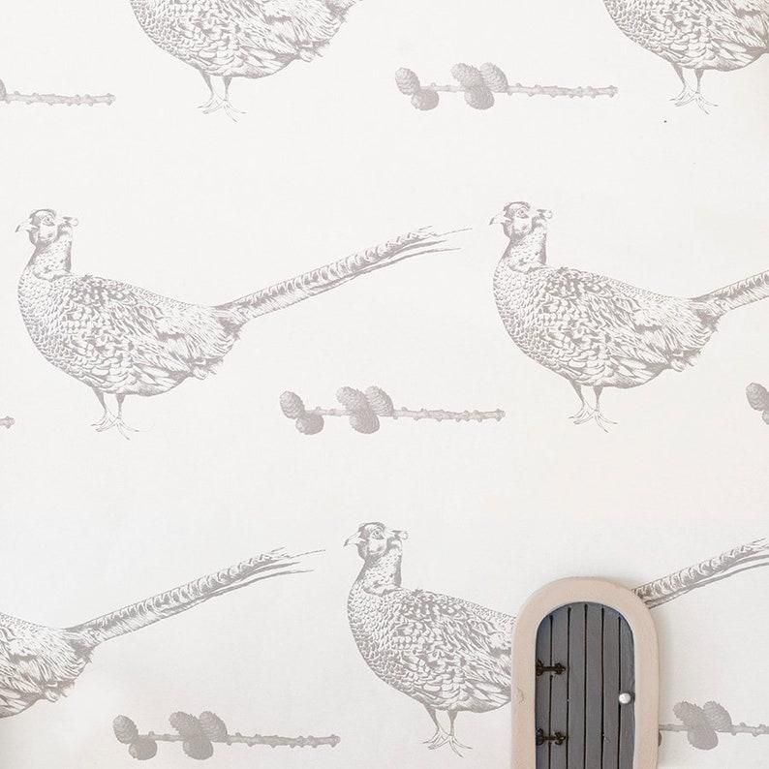
Vuurrugfazanten Project Mal. kuifloze VR.
FOCUSGROEP VUURRUGFAZANTEN
STATUS december ‘25
DNA onderzoek : bepalen verwantschap binnen de populatie in beschermd milieu.
Op 13 stalen na : onderzoek afgerond;

Slide 2
DOELSTELLINGEN Project Mal. kuifloze VR.
In eerste instantie
• Samenstellen van de minst verwante koppels (op basis DNA
resultaat)
• Nodige aanbevelingen geven aan de deelnemers (afgerond)
• Opvragen geactualiseerde situatie liefhebbers → stamboek
In een later stadium
○ ARCHIVEREN BESTANDEN BINNEN EUROPA
○ IN KAART BRENGEN VERWANTSCHAP TUSSEN DE VERSCHILLENDE POPULATIES
○ BEPALEN VERWANTSCHAP VAN EEN INDIVIDU BINNEN DE GROEP

Slide 3
BESTAND December 2025
KWEEKKOPPELS 2025 (zonder jongen en verplaatsingen)
MALEISE KUIFLOZE VUURRUGFAZANTEN 49
(LOPHURA ERYTHROPHTHALMA) 10 losse hanen
PAUWFAZANTEN. POLYPLECTRON

Slide 4
OPMERKINGEN T.A.V. BESTANDSOPBOUW
OPMERKINGEN
- SAMENWERKING MET DE DIERENTUINEN blijven uitbouwen
→ 2 kweekkoppels + losse haan afgestaan aan de zoo van Antwerpen ter ondersteuning van hun EEP programma.
VERENONDERZOEK BIJ DE BORNEO KUIFLOZE VUURRUG (stalen van Prigen/Java)
—> nazicht eventuele hybridisatie in de Europese collectie
PAUWFAZANTEN. POLYPLECTRON

